Slide 1

Portafolios de inversión
Sofía Hernánez Zatarain
Ilse Valeria Gutierrez Vizcaino
Santiago Figueiras

Slide 2

Tabla de contenido
Objetivos
Modelo que representa el problema
Solución del problema de optimización
Visualización de la solución
Conclusiones
Referencias

Slide 3

OBJETIVOS
General
Crear un modelo que maximice las ganancias de nuestro portafolio de inversión.
Específicos
Definir los criterios de optimización y la función objetivo
Plantear las restricciones del modelo basados en el dinero disponible en la cartera, los activos financieros en los que se puede invertir, y las tasas de rendimiento de cada activo.
Definir las matrices de función objetivo y restricciones.
Optimizar la función e interpretar los resultados

Slide 4

Modelo que representa el problema
Función objetivo
Maximizar: 0.0615X₁ + 0.0720X₂ + 0.1652X₃ + 0.0793X₄ + 0.264X₅ + 0.2722X₆ + 0.2328X₇ + 0.3235X₈ + 0.2414X₉

Slide 5

Restricciones
Porcentajes de inversión según el riesgo.
Se debe de invertir por lo menos $150,000 cada activo de riesgo bajo.
Se debe de invertir por lo menos $75,000 cada activo de riesgo medio.
Del dinero a invertir en los activos de riesgo alto, el 60% debe destinarse a empresas mexicanas y el 40% a empresas extranjeras.
No se pueden invertir más de $50,000 en cada acción.

Slide 6

Significado y valor de los parámetros
X1 – Cetes
X2 – UDI
X3 - ETFs
X4 - FIBRAS
X5 - GRUMA
X6 - BIMBO
X7 - BACHOCO
X8 - TESLA
X9 - APPLE

Slide 7
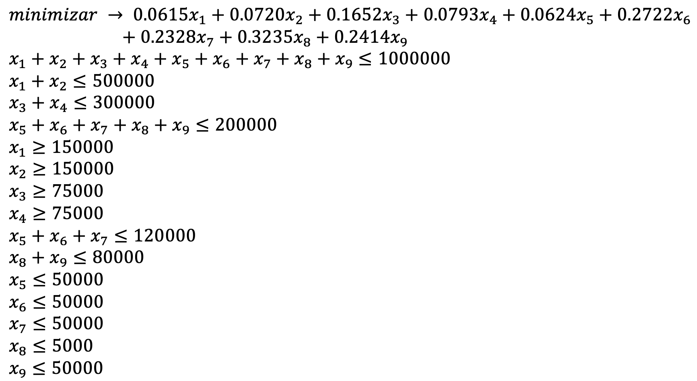

Deducción del modelo

Slide 8


Situación que representa
Un inversionista conservador cuenta con $1,000,000 y busca diversificar su portafolio de acuerdo a sus necesidades. Acude con un asesor financiero para crear un modelo que optimice sus ganancias.
Limitación
La limitación del problema planteado es el capital disponible a invertir, en este caso es un millón de pesos.

Slide 9
SOLUCIÓN DEL PROBLEMA
Cetes: $150,000
UDIS: $350,000
ETFs: $225,000
FIBRAS: $75,000
GRUMA: $50,000
BIMBO: $50,000
BACHOCO: $20,000
TESLA: $50,000
APPLE: $30,000

Slide 10


¿Condujo el algoritmo de optimización a una solución factible?
Consideramos que el algoritmo sí nos arrojó una solución factible de acuerdo con las necesidades y restricciones del inversionista, pues la diversificación del portafolio que sugiere optimiza las ganancias según las tasas de rendimiento de cada activo.

Slide 11
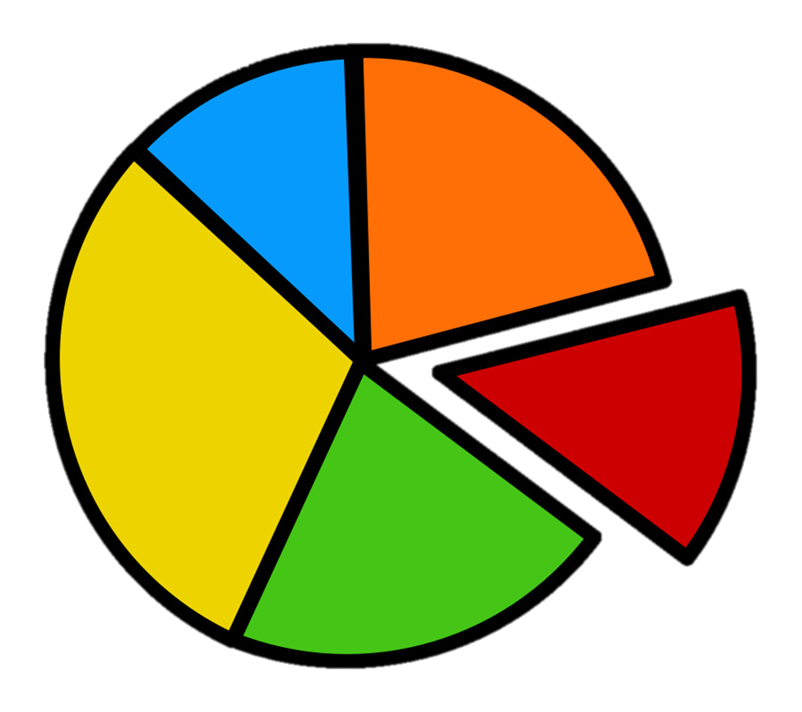
Activo | Inversión
CETES | $150,000
UDIS | $350,00
ETFs | $225,000
GRUMA | $75,000
BIMBO | $50,000
BACHOCO | $20,000
TESLA | $50,000
APPLE | $30,000
VISUALIZACIÓN DE LA SOLUCIÓN DEL PROBLEMA

Slide 12

conclusiÓn
Gracias a la optimización conseguimos maximizar los rendimientos del cliente mientras se satisfacían todas sus necesidades y limitaciones.
Los resultados obtenidos en la ejecución de nuestro modelo nos llevan a las siguientes conclusiones.
Los criterios de optimización y función objetivo fueron planteados correctamente.
La solución del modelo cumple con cada una de las restricciones que delimitamos en el planteamiento y código.
El orden y forma de las matrices en el código fueron adaptados correctamente según se necesitaba.

Slide 13

Referencias
Investing. (s.f.). Obtenido de Investing: https://mx.investing.com/
¿Qué es un portafolio de inversión financiera? (30 de octubre de 2021). Obtenido de MONEX: https://blog.monex.com.mx/escuela-de-finanzas/que-es-un-portafolio-de-inversion-financiera

